Slide 1
Line follower
Propusă de : Ioana Valentina Muscă
Coordonator științific: Lect. Dr. Cosmin Vârlan

Slide 2
Cuprins
Obiectivul lucrării
Motivația lucrării
Arhitectura hardware
Schema robotului
Schema telecomenzii
Arhitectura software
Demo
Concluzii
Îmbunătățiri

Slide 3
Obiectivul lucrării
Lucrarea Line follower încearcă dezvoltarea unei soluții viabile pentru parcurgerea unui traseu bine stabilit, detecția de obstacole și controlarea acesteia printr-o telecomandă.

Slide 4
Motivația lucrării
Industria automotive s-a dezvoltat considerabil în ultimii ani, a pus accentul din ce în ce mai mult pe tehnologiile de asistență a șofatului. Aceste tehnologii au menirea de a strânge și de a prelucra informații din mediul exterior: existența unor obstacole, distanța dintre autovehicule sau a pietonilor.

Slide 5
Arhitectura hardware
Plăci de dezvoltare Arduino
    Senzor ultrasonic
    Senzori infraroșu
    Motoare DC
    Punți H
    Modul wireless

Slide 6
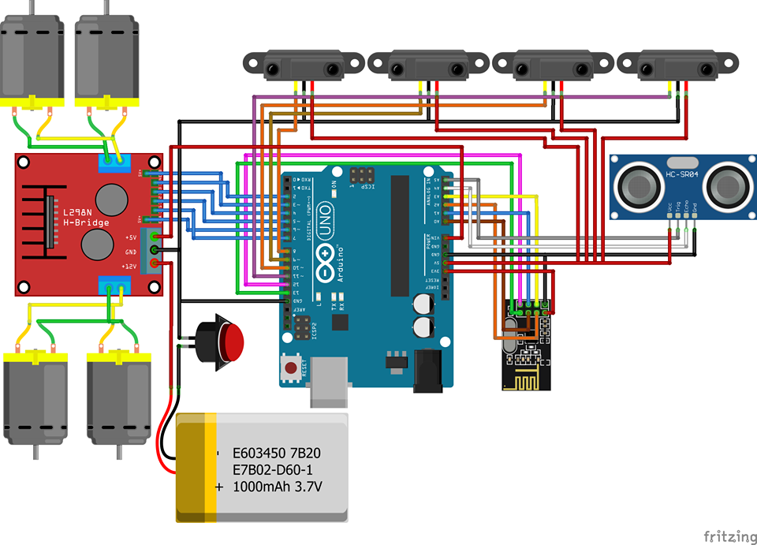
Schema robotului

Slide 7
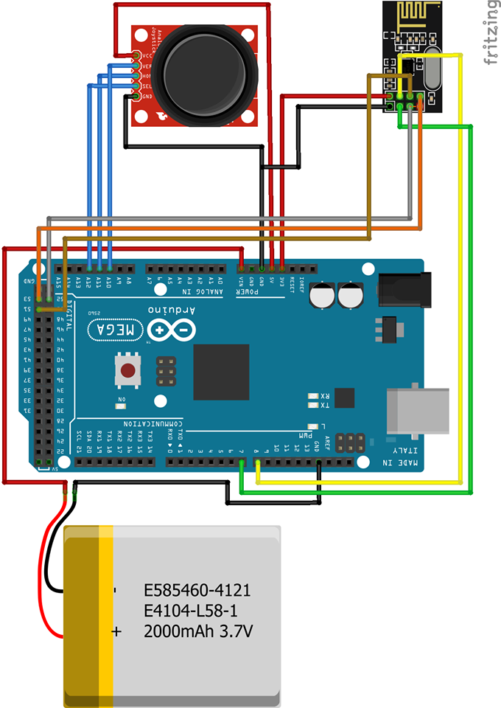
Schema telecomenzii

Slide 8
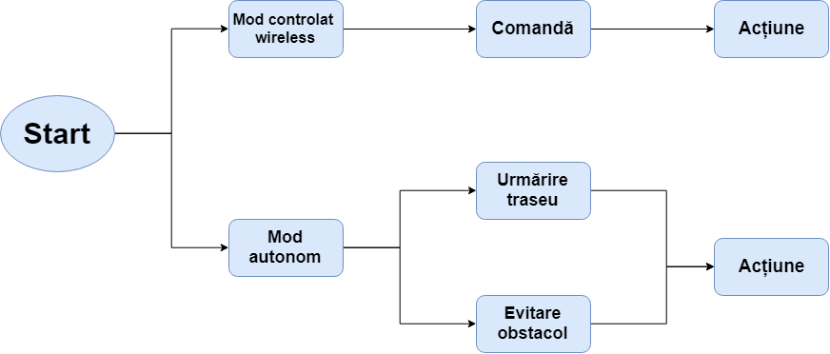
Arhitectura software

Slide 9
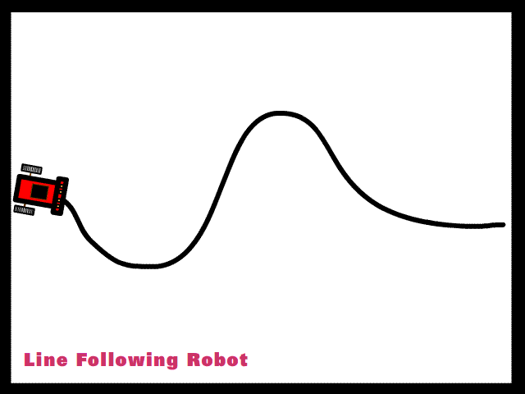
Demo

Slide 10
Concluzii
Per ansamblu, aplicația își îndeplinește toate cerințele impuse. Robotul este capabil să urmeze un traseu format de o linie de culoare neagră și să oprească la întâmpinarea unui obstacol sau să funcționeze răspunzând unei serii de comenzi transmise de utilizator.

Slide 11
Îmbunătățiri
Pentru viitor, aplicația poate fi îmbunătățită hardware cu piese de o calitate mai bună care să primească datele din mediul exterior mult mai rapid și să ia decizia cea mai bună în acel context.
La nivel software, o posibilă îmbunătățire este dezvoltarea deciziilor de direcție pe care le poate lua, crescând acuratețea și complexitatea sistemului.

Slide 12
Vă mulțumesc!

